Slide 1
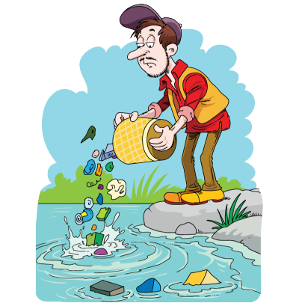
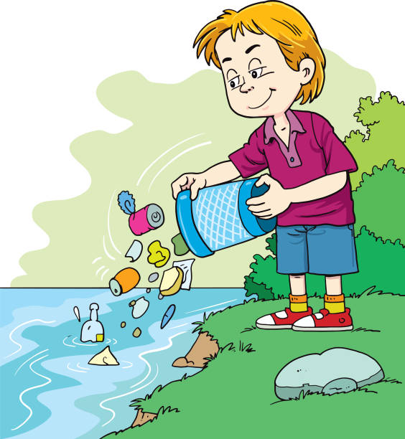
Môi trường biển, sông, hồ đang bị ô nhiễm do rác thải của con người. Hãy cứu các loài sinh vật dưới biển bằng cách dọn sạch rác qua việc trả lời đúng các câu hỏi.

Slide 2
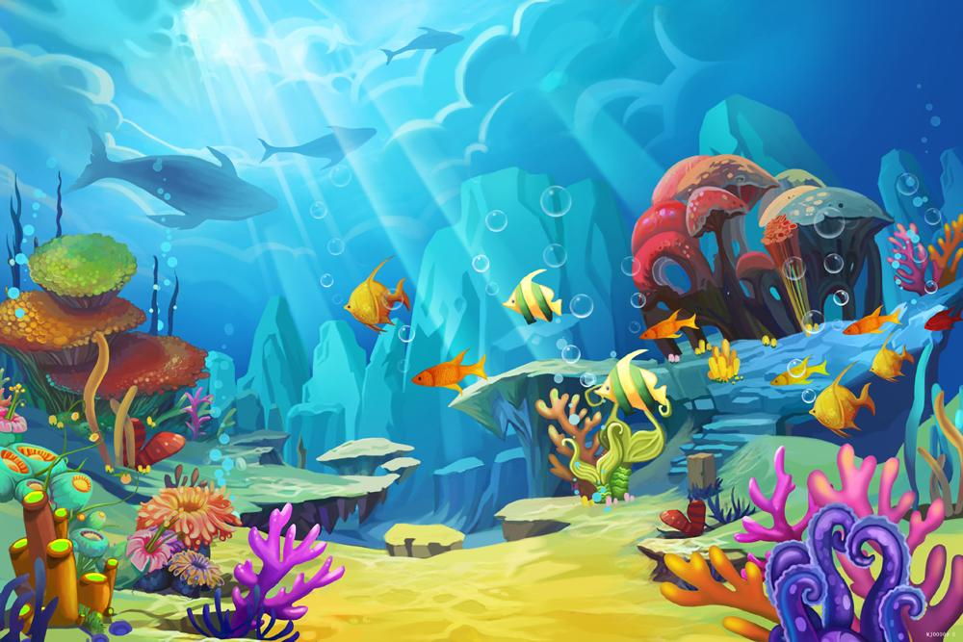
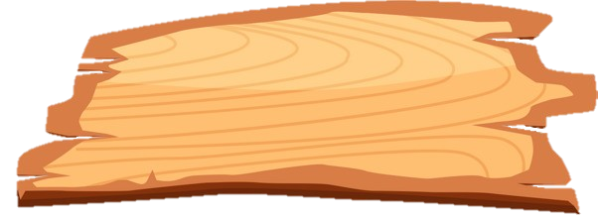



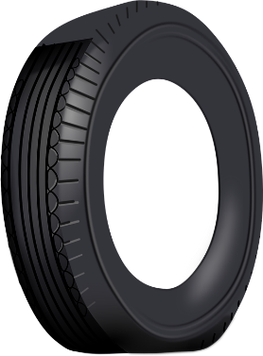
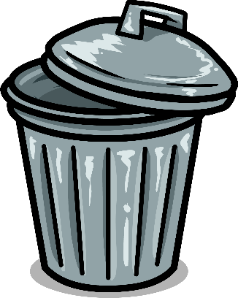


DỌN SẠCH
ĐẠI DƯƠNG

Slide 3
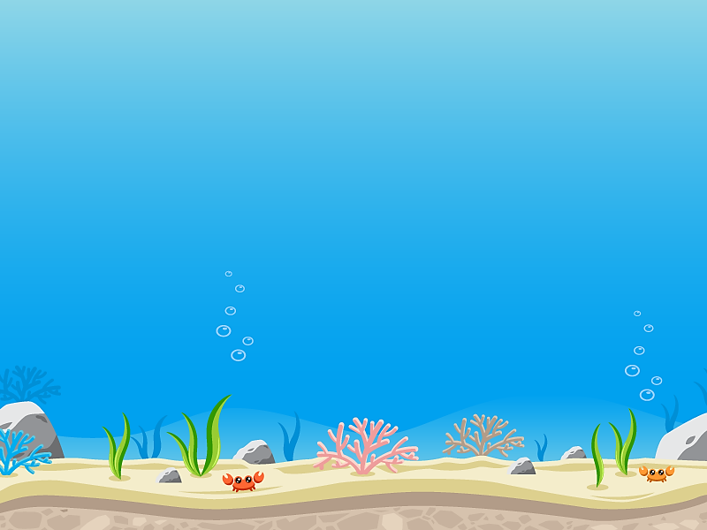
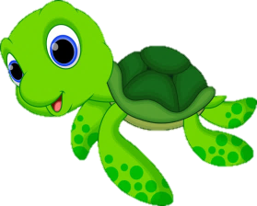
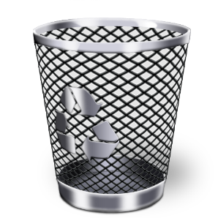
5
1
2
3
4

Slide 4


Thầy cô điền câu hỏi ở đây
Thầy cô điền câu trả lời ở đây

Slide 5
Thầy cô điền câu hỏi ở đây
Thầy cô điền câu trả lời ở đây

Slide 6
Thầy cô điền câu hỏi ở đây
Thầy cô điền câu trả lời ở đây

Slide 7
Thầy cô điền câu hỏi ở đây
Thầy cô điền câu trả lời ở đây

Slide 8
Thầy cô điền câu hỏi ở đây
Thầy cô điền câu trả lời ở đây

